Slide 1
CONFIDENTIAL
DAY3-２
「アイデア創造型授業」教員育成セミナー
ＵＸ検討プロセスを活用した
顧客体験創造ワークショップ
2014年12月24日25日26日（3日間）
株式会社セカンドファクトリー
取締役シニアUXストラテジスト 齋藤善寛
Notes:
１０：００

Slide 2
ここからは先生として

Slide 3
海外のUX研修を受けて
＜文化的背景の差＞
日本人
欧米人
草食系
肉食系
場の意見
自分の意見
議論に時間がかかる
中途半端なサービスが
生まれやすい
本気の議論
画期的なサービスが
生まれやすい

Slide 4
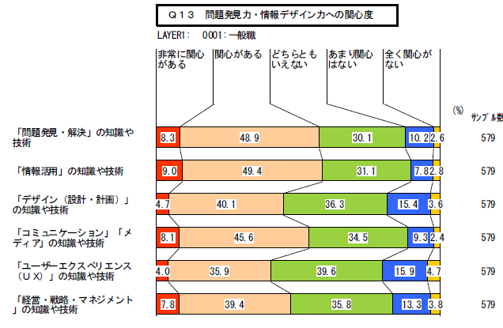
問題発見力・情報デザイン力への関心度
平成25 年度文部科学省委託「成長分野等における中核的専門人材養成の戦略的推進事業」
情報デザインの中核的専門人材養成と新たな学習システムの構築推進プロジェクト
デザインコンソーシアム 報告書より抜粋

Slide 5
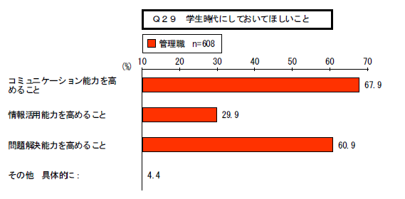
学生時代にしておいてほしいこと
平成25 年度文部科学省委託「成長分野等における中核的専門人材養成の戦略的推進事業」
情報デザインの中核的専門人材養成と新たな学習システムの構築推進プロジェクト
デザインコンソーシアム 報告書より抜粋

Slide 6
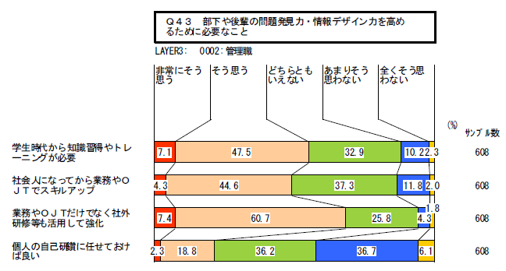
部下や後輩の問題発見力・情報デザイン力を高めるために必要なこと
平成25 年度文部科学省委託「成長分野等における中核的専門人材養成の戦略的推進事業」
情報デザインの中核的専門人材養成と新たな学習システムの構築推進プロジェクト
デザインコンソーシアム 報告書より抜粋

Slide 7
２１世紀型スキル
「21世紀型スキル」とは、世界の教育関係者らが立ち上げた国際団体「ATC21s」（The Assessment and Teaching of 21st-Century Skills＝21世紀型スキル効果測定プロジェクト）が提唱する概念で、これからのグローバル社会を生き抜くために求められる一般的な能力を指します。
批判的思考力
問題解決能力
コミュニケーション能力
コラボレーション能力
情報リテラシー

Slide 8
ワークショップの流れ
体験
分解
統合発案
具体化
情報
伝達
！
UX
インサイト
マインドマップ
ブレスト
ストーリー
プレゼン
セミナー
フィールドワーク
個人作業
＋
伝達
チーム活動
中間発表
再構築
最終発表
評価
座学＋アクション
PBL（協働学習）

Slide 9
個人作業
個人作業
お題を３つ考えよう
・難易度を付けてみましょう ★～★★★
・背景
・狙い

Slide 10
チームブレスト＆発表
ブレスト＆発表
お題 分類・難易度
・お題を分類してみましょう
・お題に難易度を付けてみましょう ★～★★★
・背景（身近なモノ/観察対象が近くにある）
・狙い（発散とアイデア出しがやりやすそう＋パンフレットが参考に）
・課題と課題解決方法のアイデア
→発見したインサイトを基に ユーザーずらし/領域ずらしという手法を使ってみよう

Slide 11
アンケート
アンケート
今回参加してみて
アンケートにご記入をお願いします！

Slide 12
三日間お疲れ様でした！

